Slide 1
算法设计与分析（内容40+8学时）
一、动态规划（递推、分治、倍增等重要算法思想）
二、二叉堆、并查集和树状数组
三、线段树、splay及其他动态树
四、最小生成树、最短路径
五、拓扑排序
六、KMP&Trie&AC自动机
七、网络流
八、线性规划（*）
九、算法选讲

Slide 2
算法设计与分析（评分标准）
总共10周，每两周一次模拟考试共5次，课堂练习为在线作业。
考查成绩组成：
（1）两次模拟考试(要求到教室，10分）+另外3次模拟考试至少参加一次（5分）
（2）完成课后练习的50%（5分）
（3）12月份CSP考试折合分数

Slide 3
算法设计与分析
动态规划1

Slide 4
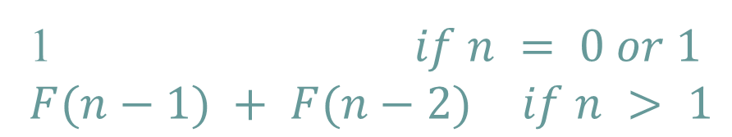

n | 0 | 1 | 2 | 3 | 4 | 5 | 6 | 7 | 8 | 9 | 10
 | 1 | 1 | 2 | 3 | 5 | 8 | 13 | 21 | 34 | 55 | 89

Slide 5

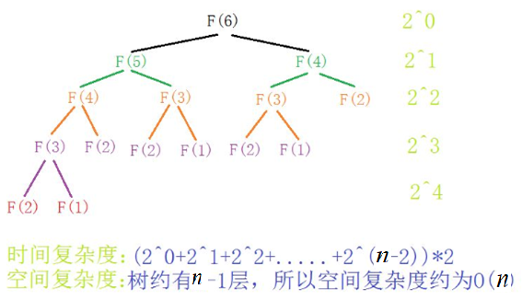


递归 vs 动态规划
太慢!
递归版本:
F(n)
1 if n==0 or n==1 then
2 return 1
3 else
4 return F(n-1) + F(n-2)

Slide 6
递归 vs 动态规划
动态规划递推版本:
F(n)
1 A[0] = A[1] = 1
2 for i = 2 to n do
3 A[i] = A[i-1] + A[i-2]
4 return A[n]
有效率!
算法复杂度是 O(n)
各自优缺点？
动态规划递推强迫症版本:
F(n)
1 A=A0 = A1 = 1
2 for i = 2 to n do
3 A = A0 + A1
A0=A1
A1=A
6 return A

Slide 7
递归 vs 动态规划
动态规划递归之记忆化搜索版本:
A[i]=0
F(n)
A[0] = A[1] = 1
if A[n]>0 then
return A[n]
else
A[n]=F(n-1)+F(n-2)
return A[n]
有效率?
算法复杂度是 O(?)

Slide 8
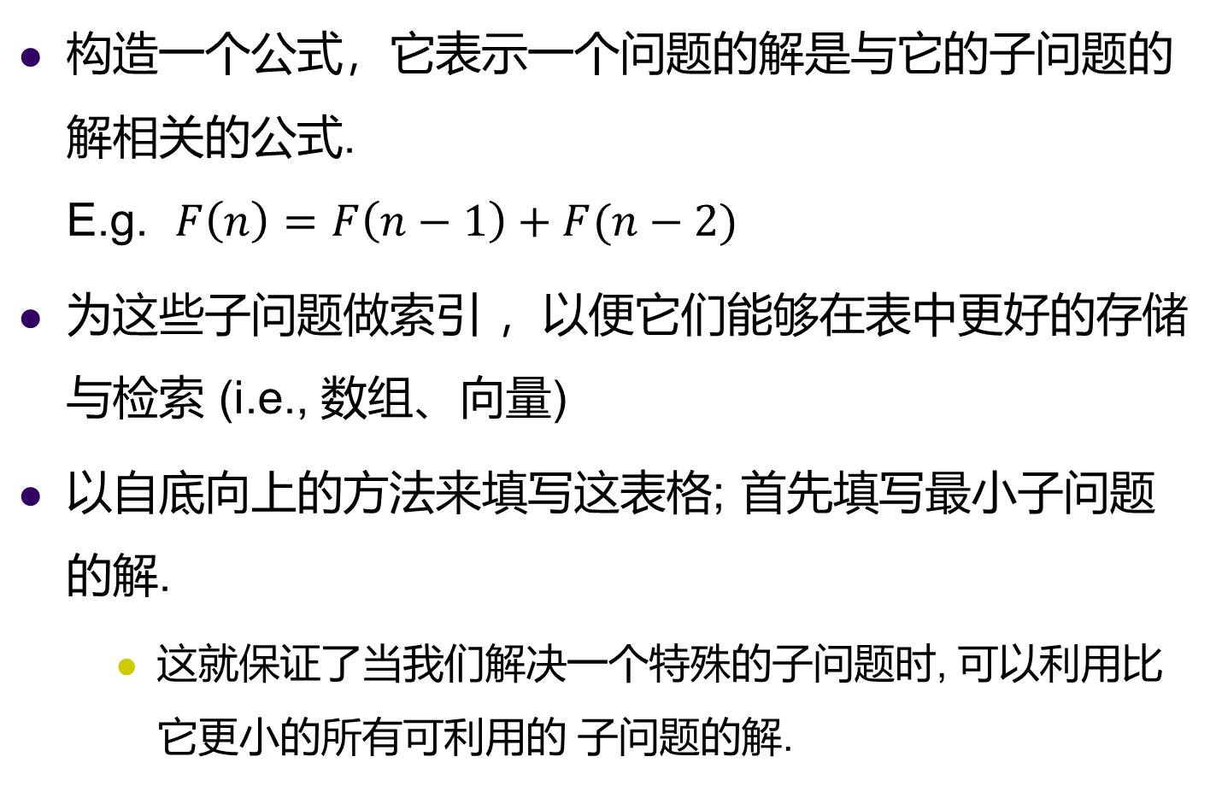
方法概要

Slide 9
算法思想
原理
将待求解的问题分解成若干个子问题，并存储子问题的解而避免计算重复的子问题，并由子问题的解得到原问题的解。
动态规划算法通常用于求解具有某种最优性质的问题。
动态规划算法的基本要素：
最优子结构性质和重叠子问题。

Slide 10
原理
最优子结构性质：问题的最优解包含着它的子问题的最优解。即不管前面的策略如何，此后的决策必须是基于当前状态（由上一次决策产生）的最优决策。
重叠子问题：在用递归算法自顶向下解问题时，每次产生的子问题并不总是新问题，有些问题被反复计算多次。对每个子问题只解一次，然后将其解保存起来，以后再遇到同样的问题时就可以直接引用，不必重新求解。

Slide 11
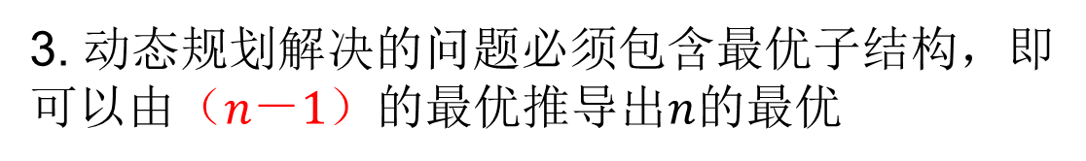
解决问题的基本特征
原理
1. 动态规划一般解决最值（最优，最大，最小，最长……）问题；
2. 动态规划解决的问题一般是离散的，可以分解（划分阶段）的；

Slide 12
解决问题的基本步骤
原理
动态规划算法的3个步骤：
1. 刻画最优解的结构特性. （一维，二维，三维数组）
2. 递归的定义最优解. （状态转移方程）
3. 以自底向上的方法来计算最优解.

Slide 13
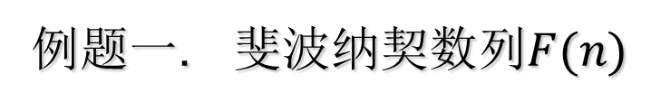
实例
步骤2：状态转移方程：
1 if n = 0 or 1
F(n-1) + F(n-2) if n > 1
F(n) =
步骤3：以自底向上的方法来计算最优解
 | 0 | 1 | 2 | 3 | 4 | 5 | 6 | 7 | 8 | 9 | 10
 | 1 | 1 | 2 | 3 | 5 | 8 | 13 | 21 | 34 | 55 | 89

Slide 14
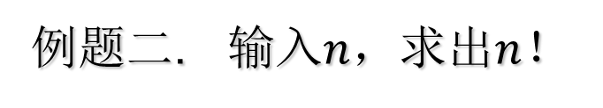
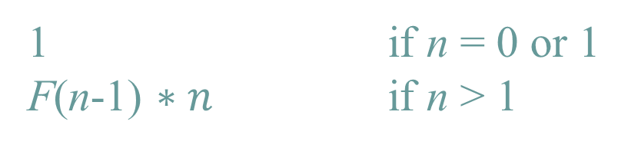
实例
步骤2：状态转移方程：
F(n) =
步骤3：以自底向上的方法来计算最优解
 | 0 | 1 | 2 | 3 | 4 | 5 | 6 | 7 | 8 | 9 | 10
 | 1 | 1 | 2 | 6 | 24 | 120 | 720

Slide 15
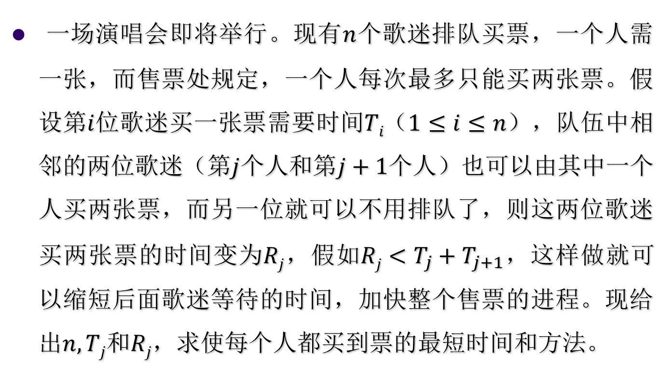
例题三：排队买票问题
实例

Slide 16
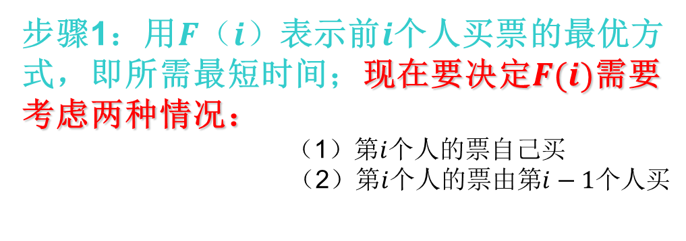
分析：
问题的最优解是根据子问题的最优解计算出来的。每个子问题的最优解：唯一的、无后效性的、能表示当前状态且可用于状态转换的。
1
2
3
4
5
…
i
…
n-2
n-1
n
min
i
步骤2：状态转移方程：
0
步骤3：以自底向上的方法来计算最优解

Slide 17
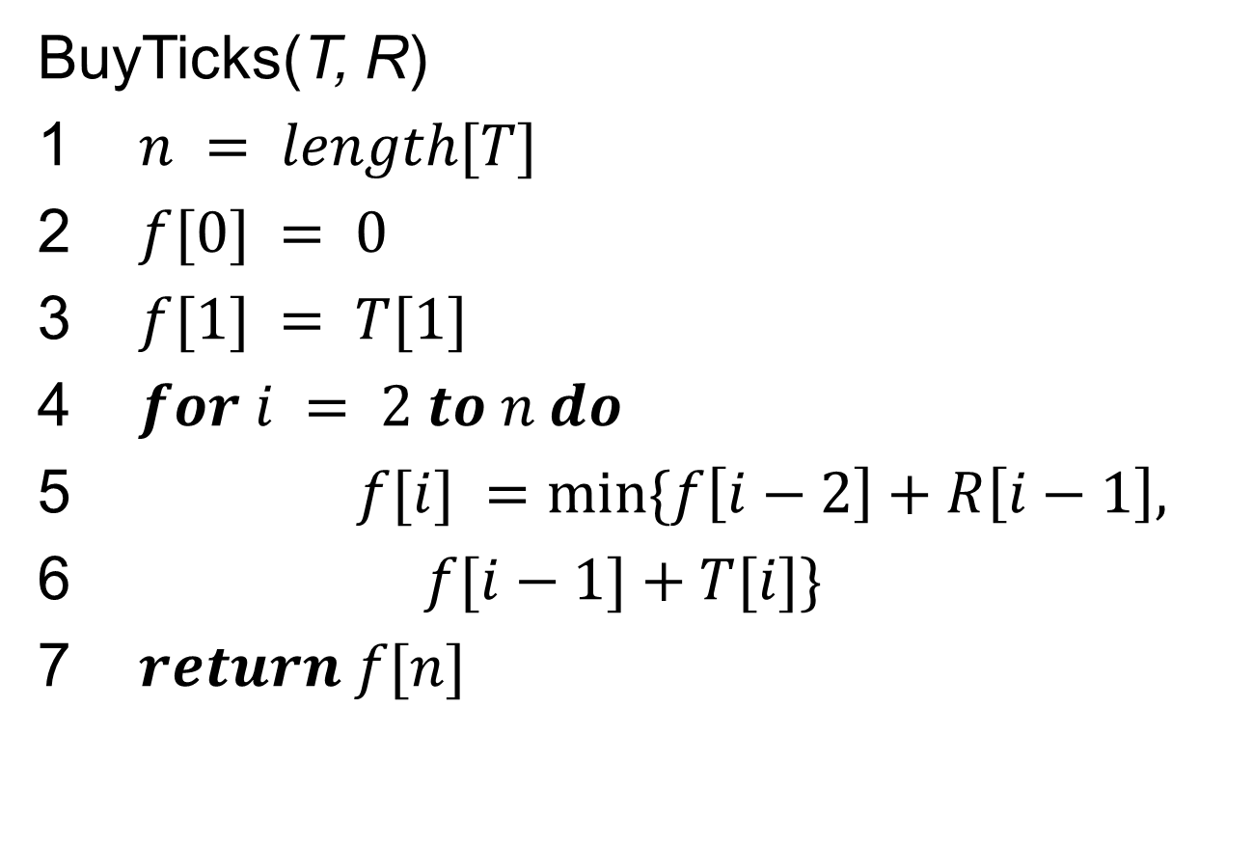
程序的实现

Slide 18
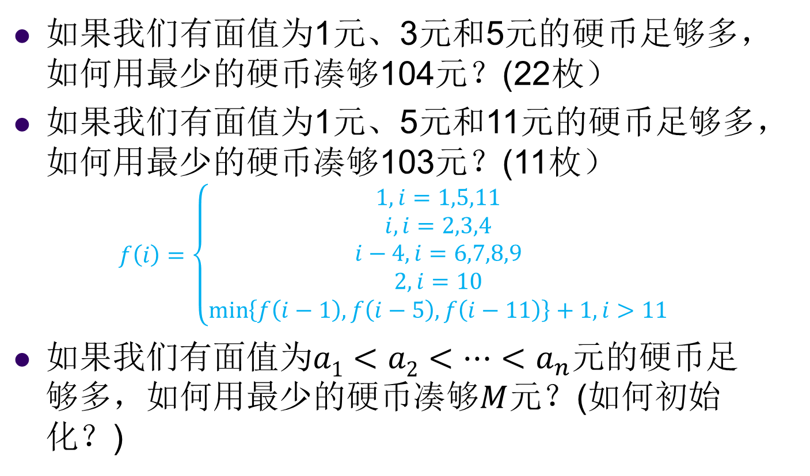
例题四：硬币问题

Slide 19

例题四：硬币问题

Slide 20
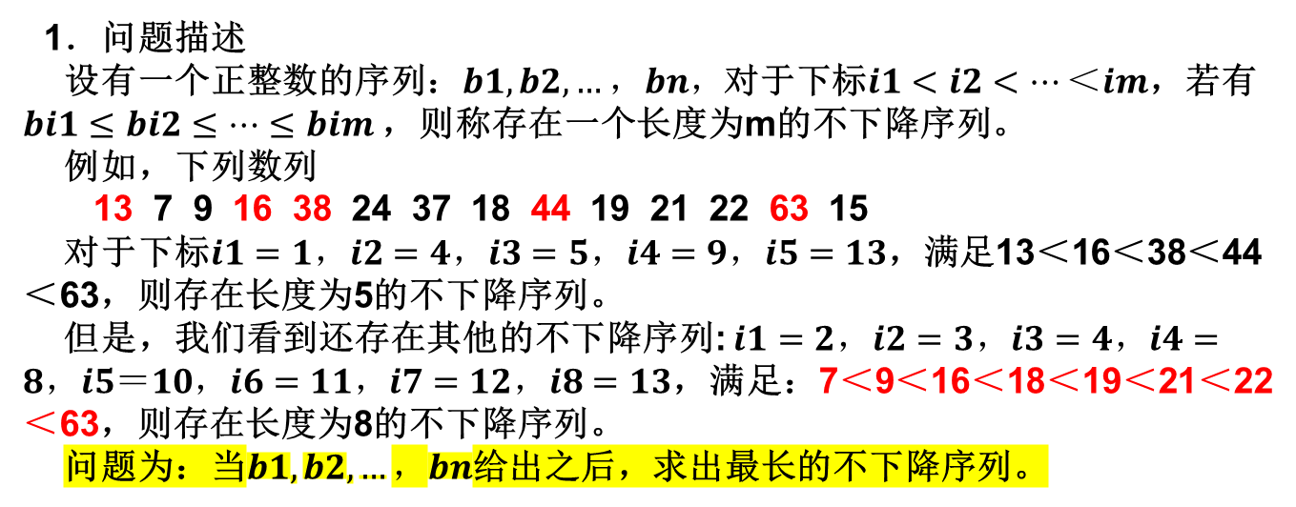
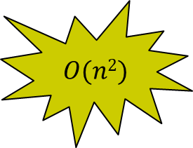

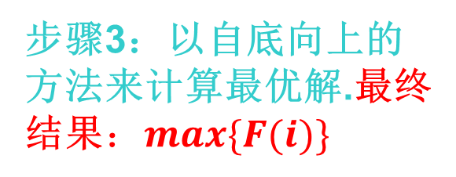
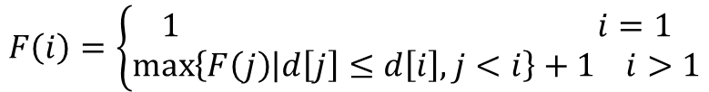
例题五：求最长不降子序列 LIS
实例
步骤2：状态转移方程；

Slide 21
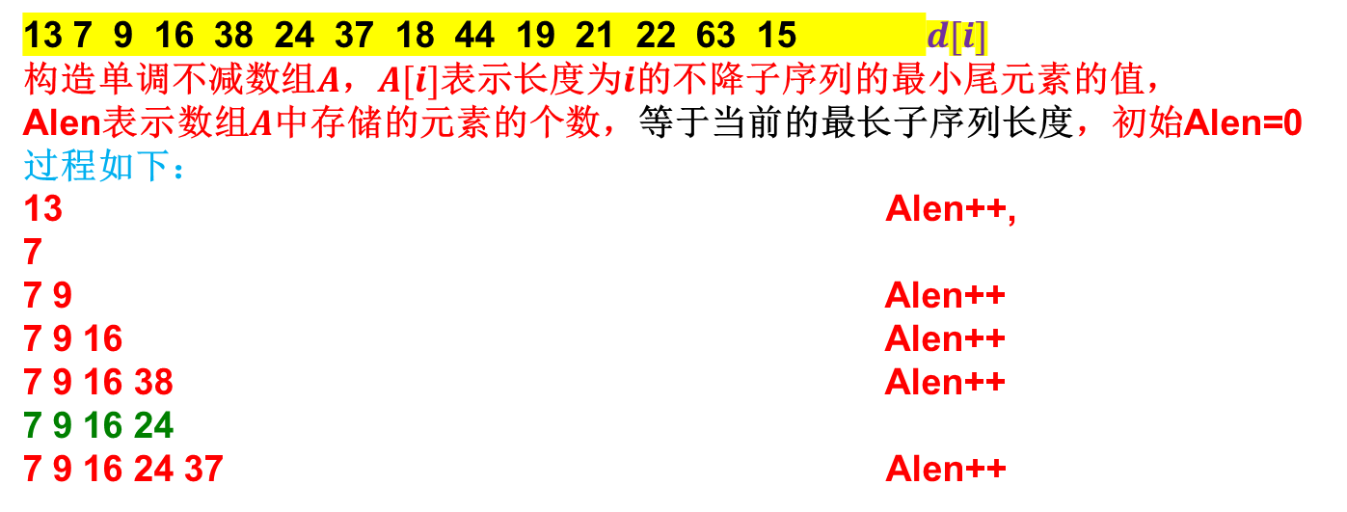
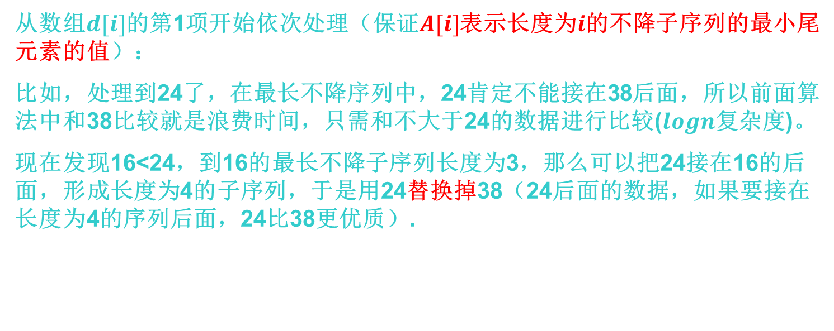
例题五：求最长不降子序列 LIS
实例

Slide 22
拓展1： 拦截导弹
某国为了防御敌国的导弹袭击，发展出一种导弹拦截系统。但是这种导弹拦截系统有一个缺陷：虽然它的第一发炮弹能够到达任意的高度，但是以后每一发炮弹都不能高于前一发的高度。某天，雷达捕捉到敌国的导弹来袭。由于该系统还在试用阶段，所以只有一套系统，因此有可能不能拦截所有的导弹。
输入导弹依次飞来的高度（雷达给出的高度数据是不大于30000的正整数），计算这套系统最多能拦截多少导弹，如果要拦截所有导弹最少要配备多少套这种导弹拦截系统。
样例：
INPUT OUTPUT
389 207 155 300 299 170 158 65 6（最多能拦截的导弹数）
2（要拦截所有导弹最少要配备的系统数）
第二问：不升序列最少组数=最长升序列链长
最长不升

Slide 23
拓展2：低价购买
“低价购买”这条建议是在奶牛股票市场取得成功的一半规则。要想被认为是伟大的投资者，你必须遵循以下的问题建议:“低价购买；再低价购买”。每次你购买一支股票,你必须用低于你上次购买它的价格购买它。买的次数越多越好!你的目标是在遵循以上建议的前提下，求你最多能购买股票的次数。你将被给出一段时间内一支股票每天的出售价(2¹⁶范围内的正整数)，你可以选择在哪些天购买这支股票。每次购买都必须遵循“低价购买；再低价购买”的原则。写一个程序计算最大购买次数。
这里是某支股票的价格清单：
日期 1 2 3 4 5 6 7 8 9 10 11 12
价格 68 69 54 64 68 64 70 67 78 62 98 87
最优秀的投资者可以购买最多4次股票，可行方案中的一种是：
日期 2 5 6 10
价格 69 68 64 62
输入
第1行: N (1 <= N <= 5000)，股票发行天数
第2行: N个数，是每天的股票价格。
输出
输出文件仅一行包含两个数:最大购买次数和拥有最大购买次数的方案数(<=2³¹)当二种方案“看起来一样”时（就是说它们构成的价格队列一样的时候）,这2种方案被认为是相同的。
同时记录两个状态
最长子序列、方案数

Slide 24
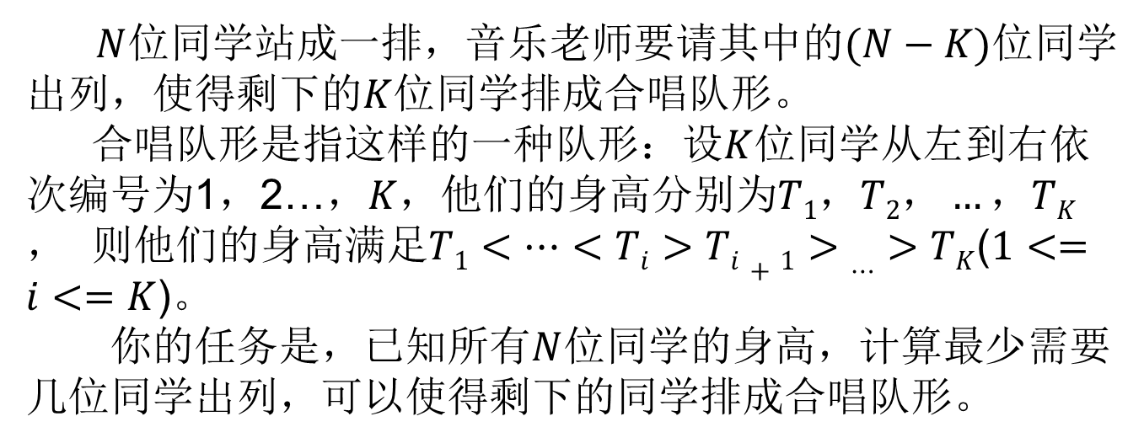
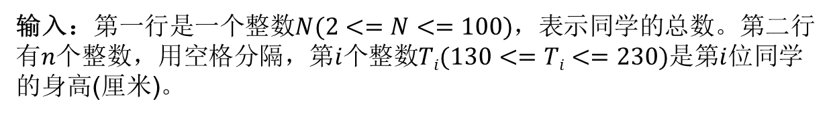
拓展3：合唱队形
输出：包括一行，这一行只包含一个整数，就是最少需要几位同学出列。
样例输入
8
186 186 150 200 160 130 197 220
样例输出：
4
两个方向分别做

Slide 25
列表总结
题目 | 关键点
最长不降子序列LIS |  | 一维DP
导弹拦截 | 最长不升
斐波纳契数列 | 简单递推，… | 一维DP
上楼梯 | 简单递推，…

